Slide 1
Energia słoneczna
Niewyczerpalne źródło energii

Slide 2

Co to jest energia słoneczna
Energia słoneczna jest najbezpieczniejszym, niewyczerpalnym i największym źródłem energii. Energia słoneczna ma moc 27*1.000.000.000 MW. Jej plusem jest także to, że jest ona najbardziej ekologiczna, a przy tym darmowa.
Mimo, że do Ziemi dociera zaledwie połowa promieniowania, to wystarczą zaledwie dwa tygodnie, aby dotarło do nas tyle energii, ile potrzebują wszyscy ludzie na rok życia. Promieniowanie, które dociera na Ziemie nazywane jest promieniowaniem bezpośrednim. Odbite oraz ulegające absorpcji, a później emitowane przez cząsteczki gazów i pyłów promieniowaniem rozproszonym. Suma promieniowania bezpośredniego i rozproszonego to całkowite promieniowanie słoneczne. Jeśli dodamy to tego jeszcze promieniowanie odbite padające w określonej jednostce czasu, to uzyskamy nasłonecznienie.
Może być ona wykorzystywana w sposób pośredni i bezpośredni. Do wytwarzania jest w sposób bezpośredni służą m.in. kolektory słoneczne (pozyskiwanie energii cieplnej), ogniwa słoneczne (produkcja energii elektrycznej), suszarki słoneczne, kuchenki i piekarniki słoneczne. Pośrednio energię słoneczną można wykorzystać np. w budownictwie domów poprzez zadbanie o ich dobrą termoregulację, której przykładem może być chociażby umieszczenie dużych okien skierowanych na południe.

Slide 3
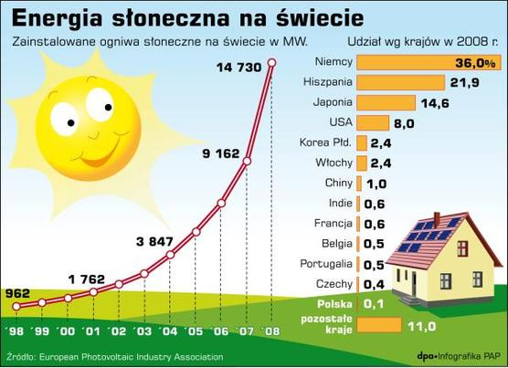

Slide 4
Energia odnawialna w UE – Udział energii ze źródeł odnawialnych w całkowitym zużyciu energii w 2010r.

Slide 5
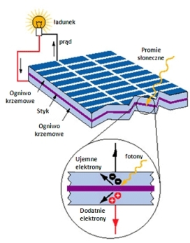
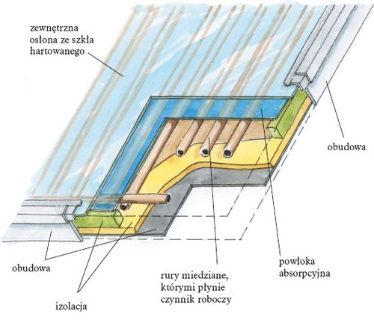
Wykorzystanie energii słonecznej
W Polsce najbardziej popularnym wykorzystaniem energii słonecznej jest korzystanie z kolektorów słonecznych lub ogniw fotowoltaicznych.
Ogniwo fotowoltaiczne
Kolektor słoneczny

Slide 6
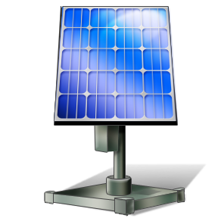
Trochę teorii i zagadnień
Fotowoltaika:
Dziedzina nauki i techniki zajmująca się przetwarzaniem światła słonecznego na energię elektryczną przy użyciu zjawiska fotowoltaicznego. Tego typu forma zamiany energii słonecznej na prąd należy do tak zwanych źródeł energii odnawialnych. Zaletą tej formy energii jest: nie kosztuje nas nic i jej zasoby praktycznie się nigdy nie skończą.
Jaka jest różnica pomiędzy modułami fotowoltaicznymi a kolektorami słonecznymi?
Praktycznie odpowiedz jest prosta. Moduły fotowoltaiczne służą do produkcji prądu a kolektory słoneczne do ogrzewanie wody.
Gdzie instalacje fotowoltaiczne mogą być instalowane?
Każdy zainteresowany instalacją fotowoltaiczną musi wcześniej czy później zadać sobie pytanie, gdzie jest najlepsze miejsce na tego typu inwestycje niezależnie czy jest to instalacja naziemna czy dachowa. Elektrownie fotowoltaiczne można praktycznie wszędzie zainstalować ale czy ma to sens ?
Co w sytuacji, kiedy słonce nie świeci albo mamy zimę?
Nie tylko bezpośrednie nasłonecznienie ale również dyfuzyjne światło wpływa na produkcję prądu. W okresie zimowym śnieg powoduje tak zwane refleksje światła które pozytywnie wpływają na ilość produkowanego prądu.

Slide 7
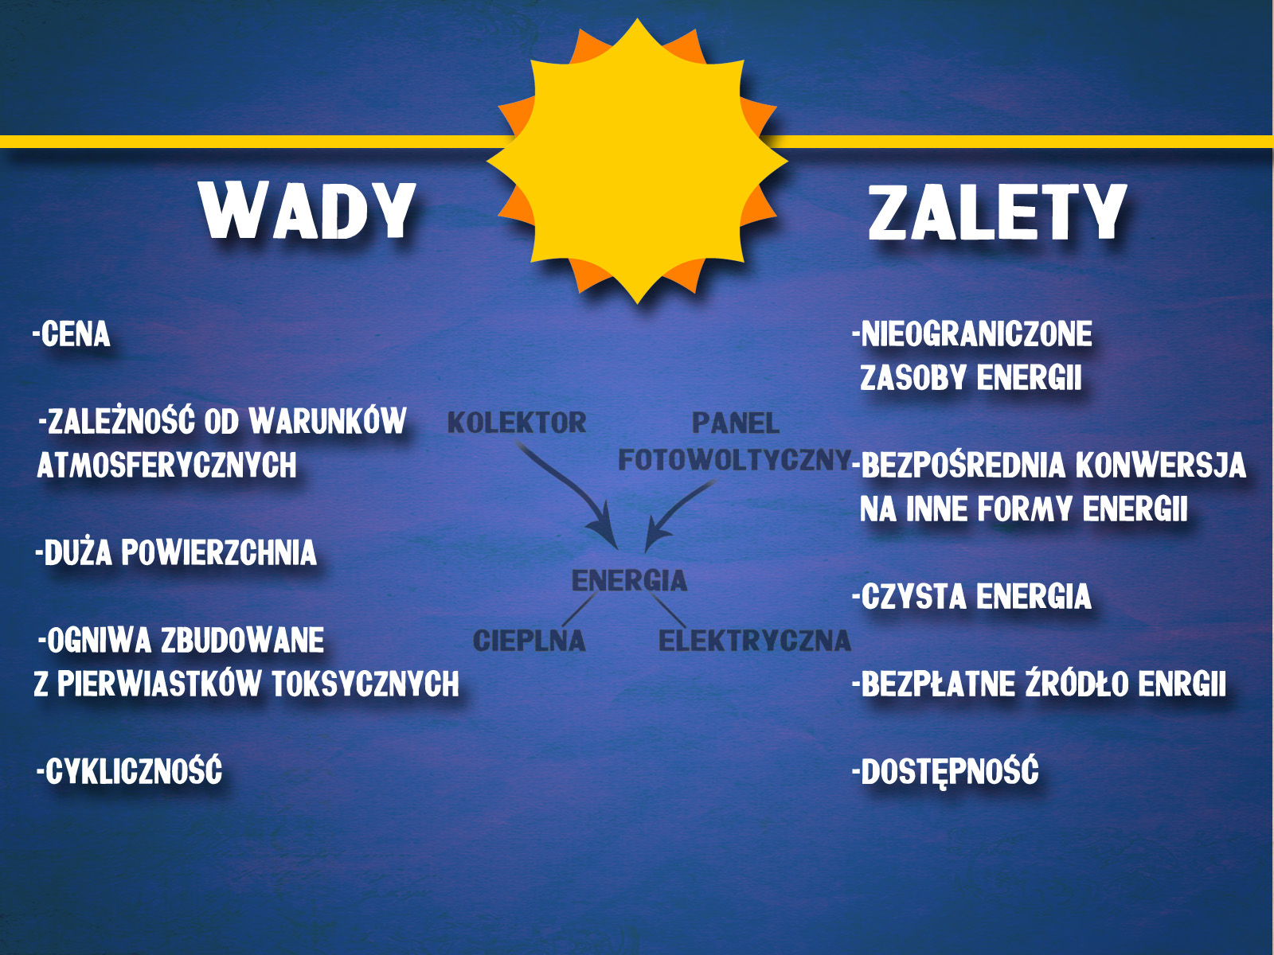

Slide 8
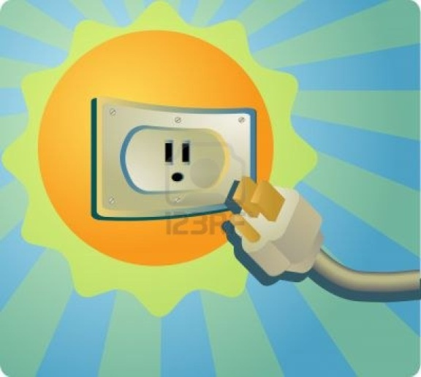
Energetyka słoneczna w Polsce
Według Urzędu Regulacji Energetyki, całkowita moc ogniw fotowoltaicznych w Polsce na koniec roku 2011 wynosiła około 2 MW.
Lista systemów fotowoltaicznych w Polsce o mocy powyżej 20 kW:
Farma fotowoltaiczna w Wierzchosławicach – 1,0 MW;
311 kW, Ruda Śląska, Górnośląskie Przedsiębiorstwo Wodociągów;
100 kW, Polkowice, NG2;
82 kW, Łódź, Wojewódzki Specjalistyczny Szpital im. dr Wł. Biegańskiego;
80,5 kW, Bydgoszcz, Frosta;
54 kW, Warszawa, Centrum Fotowoltaiki w budynku Wydziału Inżynierii Środowiska Politechniki Warszawskiej;
21,42 kW, Rybnik;
20 kW, Rzeszów, Wyższa Szkoła Prawa i Administracji;
20 kW, Warszawa, Ambasada Japonii.

Slide 9
Jak to działa?
Energia promieniowania elektromagnetycznego powoduje wybijanie elektronów z półprzewodników, znajdujących się w fotoogniwie (w ogniwach fotowoltaicznych znajdują się dwa półprzewodniki w postaci płytek krzemowych). Gdy w jednym półprzewodniku brak jest elektronów (efekt wybicia pod wpływem promieniowania), kumulują się one w obrębie drugiego półprzewodnika. Na styku dwóch półprzewodników powstaje tzw. zapora, ujemna przy pierwszym półprzewodniku a dodatnia przy drugim. W wyniku naświetlenia ogniwa światłem słonecznym, padające na ogniwo fotony powodują przesuwanie cząstek w półprzewodnikach. W efekcie tego powstaje napięcie elektryczne, czyli prąd.

Slide 10
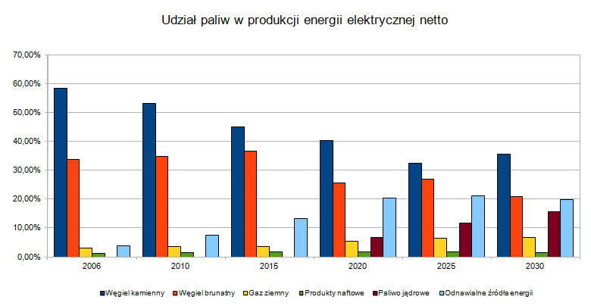

Slide 11
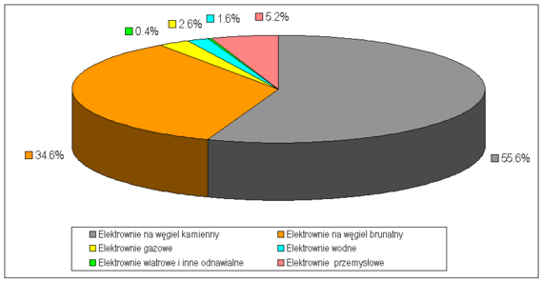

Slide 12
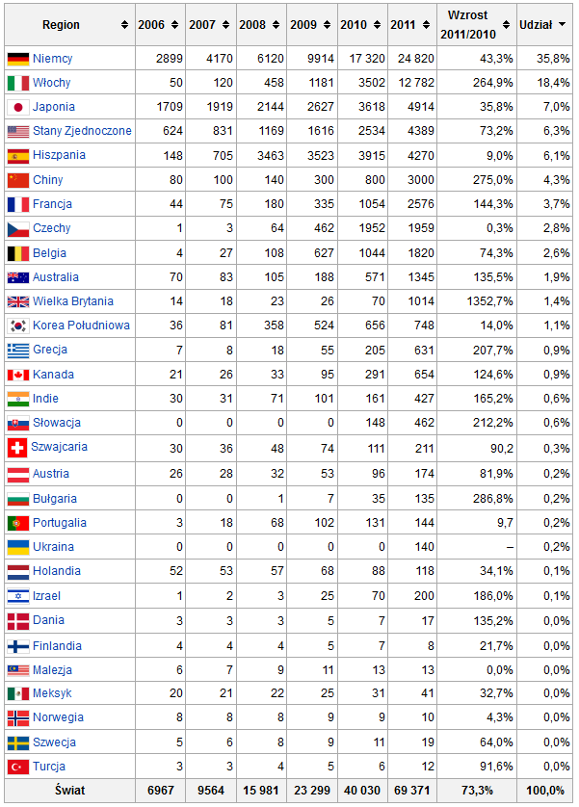
Tabela przedstawia sumaryczną moc ogniw fotowoltaicznych w poszczególnych krajach w MW

Slide 13
Ciekawostki
W 1981 r. słoneczny samolot Solar Challenger przeleciał nad kanałem La Manche wykorzystując jako źródło zasilania tylko energię słoneczną. Skrzydła tego samolotu pokryte były bateriami słonecznymi, które zasilały silnik elektryczny.
Na Florydzie, w Stanach Zjednoczonych publiczne automaty telefoniczne są zasilane przez baterie słoneczne montowane na chroniącym je dachu.
Skupiane promieni słonecznych wykorzystuje się w piecach przemysłowych. Zakrzywiony koncentrator ogniskuje promienie słoneczne na produktach. Niektóre piece, zamiast zakrzywionego zwierciadła wykorzystują płaskie reflektory, ustawione pod odpowiednim kątem.

Slide 14
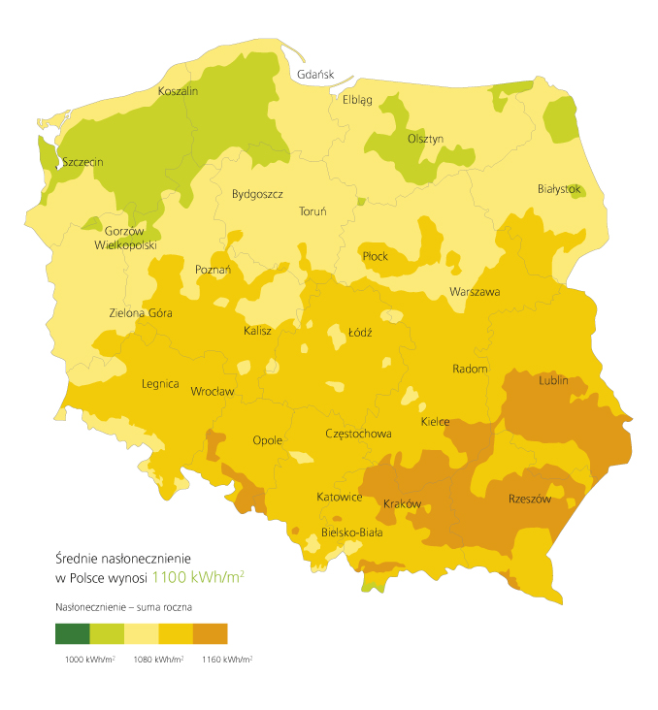

Slide 15
Koniec
Dziękuję za obejrzenie prezentacji
Przygotował Patryk Skrzypacz
Ip
20.02.2013r.

Slide 16
Źródła
http://pl.wikipedia.org/wiki/Energetyka_s%C5%82oneczna
http://www.solarid.pl/
http://www.sciaga.pl/tekst/54377-55-rola_energii_slonecznej_na_ziemi
http://www.google.pl/search?um=1&hl=pl&q=kolektor%20s%C5%82oneczny%20budowa

